Slide 1
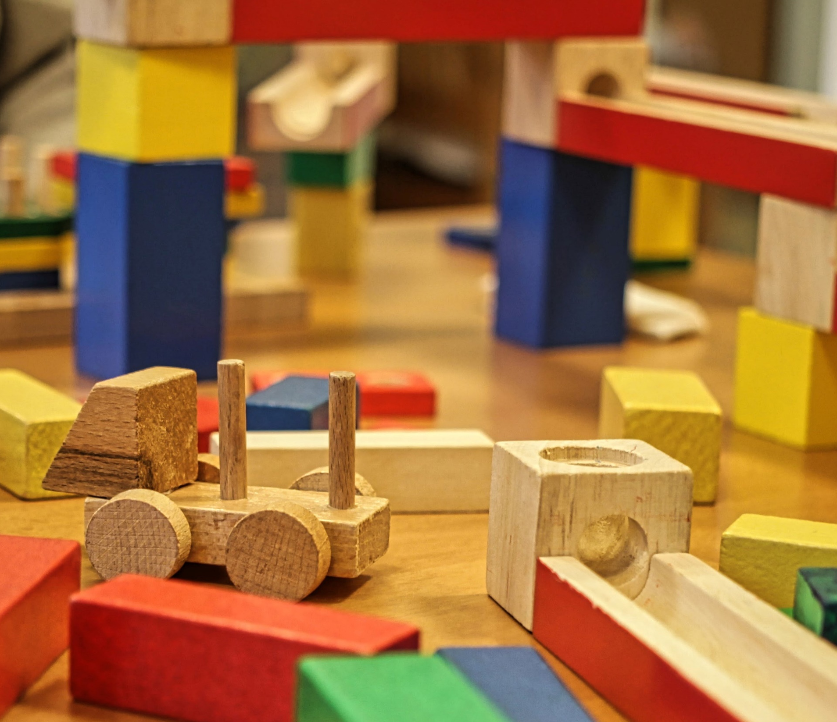
Bērnudārzs Bērniem vecumā no 3 līdz 4 gadiem ir tiesības uz aptuveni 30 stundām nedēļā bezmaksas agrīnai apmācībai (bērnudārzs) vai bērnu aprūpei. Pieteikuma veidlapa agrīnajam vecumam (bērnudārzs) uz mācību vietām 2023./24. gadā būs pieejama no pirmdienas, 2023. gada 23. Janvāra līdz piektdienai, 2023. gadā 3. februāris. Pieteikties pa šo saiti: https://www.aberdeenshire.gov.uk/social-care-and-health/childcare-and-early-learning/3-and-4-year-olds/
Bērni, kas dzimuši no | var iestāties bērnudārzā vai piekļūt bērnu aprūpei no
2019. gada 1. marts – 2020. gada 21. augusts | 2023. gada 22. augustā
2020. gada 22. augusts – 2020. gada 29. oktobris | 2023. gada 30. oktobrī
2020. gada 30. oktobris – 2021. gada 7. janvāris | 2024. gada 8. janvārī
2021. gada 8. janvāris – 2021. gada 14. aprīlis | 2024. gada 15. aprīlī
Ja jums nepieciešama palīdzība, sazinieties ar vietējo bērnudārzu vai rakstiet uz e-pastu: earlyyears@aberdeenshire.gov.uk

